Slide 1
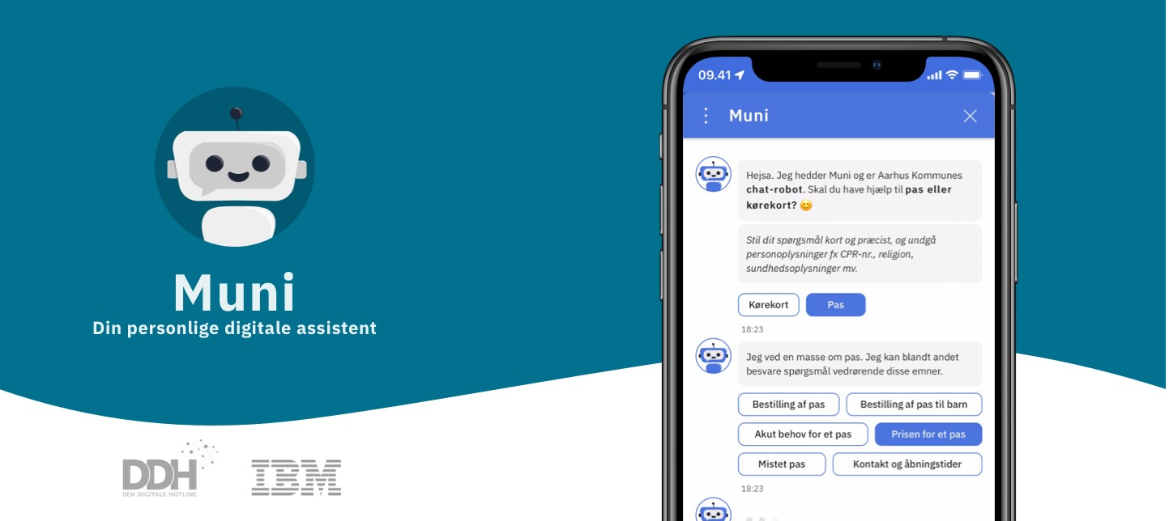

Slide 2
Roadmap for Chatbot projektet 2023
Tidsbestilling
Implementering af tidsbestilling
Løbende tilpasning af flow
Watson Discovery
POC
Udrulning
Voice
Fase 1
Fase 2
Ad hoc
Updates til statistikmodulet, nye Chatbot kommuner osv.
Januar
Februar
Marts
April
Maj
Juni
Juli
August

Slide 3
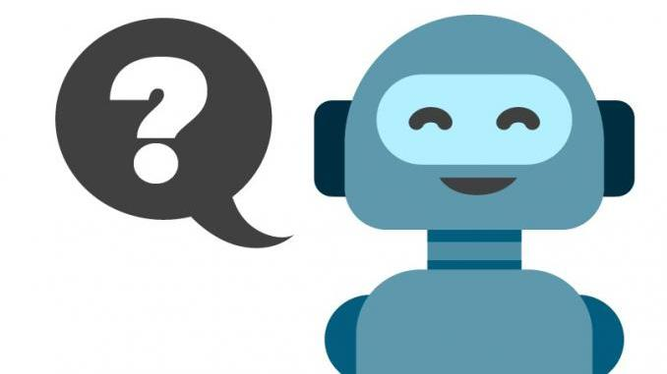
Watson Discovery
Muliggør at Chatbotten kan crawle kommunernes hjemmesider og tilbyde borgerne relevante link/dokumenter mv. fra hjemmesiderne, i de tilfælde hvor Chatbotten ikke er bygget til området, og derfor ikke kan svare fyldestgørende.

Slide 4
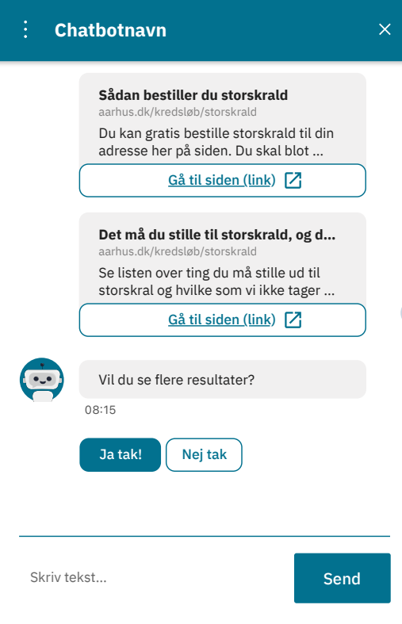
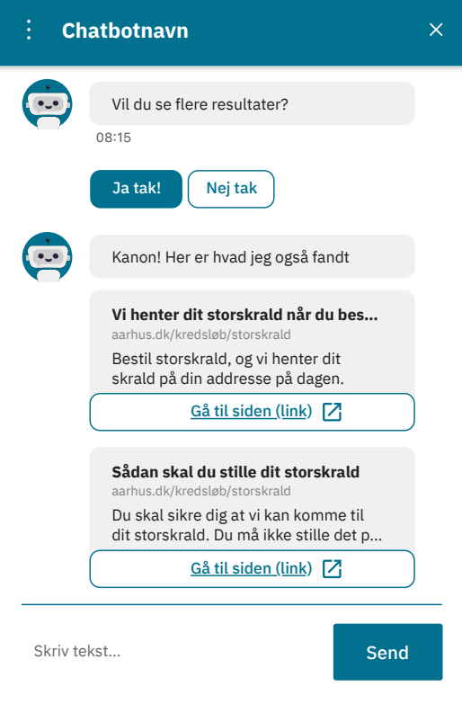
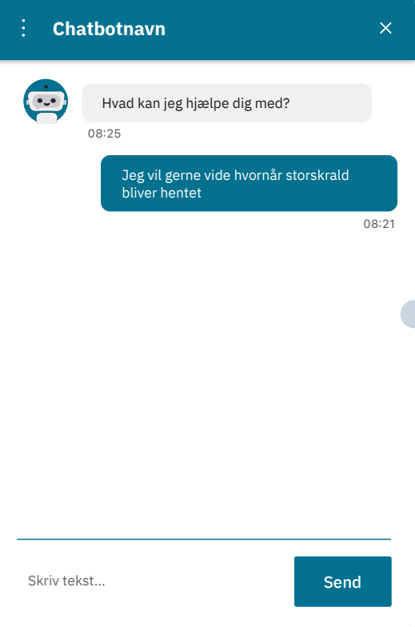
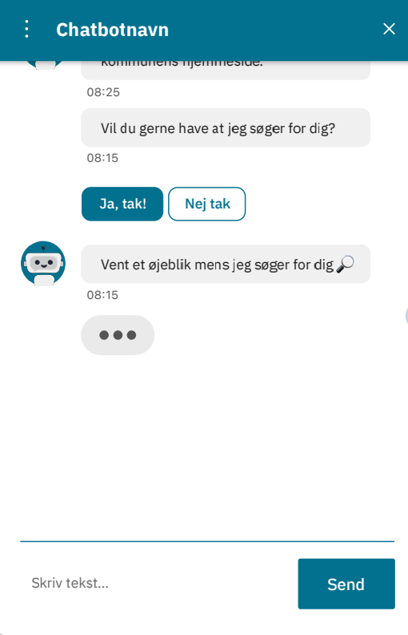
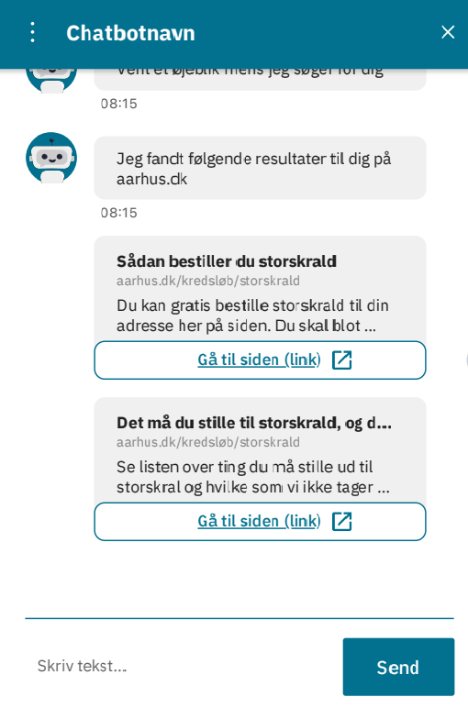
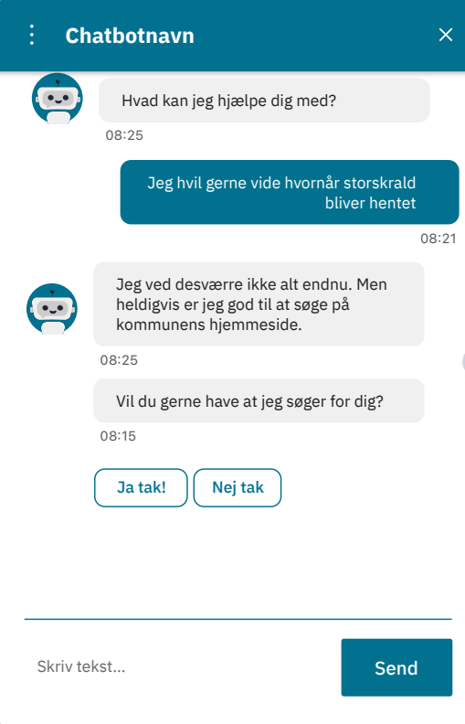



Større vidensområder
Understøtte indholdet på hjemmesiden i højere grad
Større tilgængelighed for borgerne

Slide 5
VOICE
Muliggør at Chatbotten MUNI kan
bruges til at ’tale’ med borgerne.
MUNI vil kunne forstå hvad borgeren siger og kunne svare.
Det vil i første omgang blive introduceret i forbindelse med telefon-kanalen og indenfor meningsfulde områder.
Funktionen kan på sigt også betyde at borgere kan få hjælp på tidspunkter udenfor åbningstiderne.

Slide 6




Speech to Text
Samtalen bliver transskriberet baseret på leverandørens sprogmodel
Borger ringer
Borger ringer til DDH og skal have hjælp til pas. Borgeren bliver i IVRen tilbudt at springe køen over og tale med DDHs Voicebot
Voicebotten afklarer
Borgeren vælger at snakke med Voicebotten, som spørger hvad borgeren gerne vil vide
Text to Speech
Ud fra den transskriberede dialog, finder Voicebotten svaret og besvarer borgerne i telefonen

Slide 7
Opgavebeskrivelse 1
Som borger ønsker jeg at kunne bestille en tid til borgerservice i min kommune uden at vente i telefonkø
Således at jeg kan
Få en tid der passer mig nemt og hurtigt

Slide 8
Opgavebeskrivelse 2
Som borger ønsker jeg at få svar på spørgsmål indenfor bestemte områder uden at skulle vente i telefonkø
Således at jeg kan
Få den viden jeg har behov for eller vurdere, om jeg skal bestille en tid til borgerservice

Slide 9
Opgavebeskrivelse 3
Som kommune ønsker jeg at kunne tilføje en voicebot foran vores lokale hovednummer
Således at jeg kan
Få Voicebotten til at opstille borgerne til den rigtige afdeling

Slide 10



DDH er borgernes foretrukne offentlige servicekanal
DDH er borgerens serviceindgang til det offentlige Danmark
DDH - Let adgang til det hele – hele tiden!
Straksafklaring
Borgertilfredshed
Volumen
Borgertilfredshed
Køtider
Chatbot / kontaktcenter svarprocent
Borgertilfredshed
DDH – løser det meste for de fleste!
Vision
Mission
KPIer
Voicebot Effektmål
Borgertilfredshed
Øget tilgængelighed
Øget Chat- og Voicebot Svarandel
Tidsbestilling
Straksafklaring

Slide 11
Ratingen af Voicebotten
KPI målsætningen for borgertilfredshed i DDH er i 2022 en borgerrating på >7 (ud af 9)
Borgertilfredshed
Reducering i antallet af borgersamtaler med DDH-agenter på grund af et borgertilvalg af MUNI Voicebotten i åbningstiden samt dækning af telefonen af Muni Voicebotten udenfor kontaktcenterets åbningstider.
DDH Kontaktcenteret havde i 2021 466.043 besvarede opkald og en svarprocent på 71,83%
Øget tilgængelighed
Voicebot og Chatbot MUNI skal samlet set besvare 30% af alle borgerhenvendelser til DDH indenfor det første år af ibrugtagningen af Muni Voice Bot.
KPI målsætningen for Chatbotten er i 2022: 20%
Øget Chat- og Voicebot Svarandel
20% af de borgere, der ringer til DDH for at få hjælp og har behov for en tidsbestilling, skal vælge at anvende Voicebotten til at bestille deres tid.
Tidsbestilling
Straksafklaring

Slide 12
Business case – case: tidsbestilling
Årlig besparelse på henvendelser om tidsbestilling:
  Antal henvendelser om tidsbestilling i 2022 = 150.000
  Antal henvendelser som håndteres via VOICE (20%) = 30.000
  Besparelse pr. henvendelse (ca.) = 15 kr.
Besparelse pr. år = 450.000 kr.

Slide 13
Business case – MUNI vs. enkelt kommunale anskaffelser
Leverandør X
Drift
Pris pr. måned: minimum 7.500 kr.
Pris pr. år: minimum 90.000 kr.
Anskaffelse
Gennemsnitligt = minimum 75.000 kr.
(Aarhus ca. 500.000 kr. )
Løbende træning/konfigurering
Gennemsnitligt = 5 timer pr. uge á 303 kr.
Gennemsnitligt pr. år = 78.780 kr.
I alt pr. kommune (minimum):
Anskaffelse = 75.000 kr.
Årlige omkostninger = 168.780
36 kommuner:
Anskaffelse = 2,7 mio. kr.
Årlig drift = 6 mio. kr.
MUNI
Drift
Chatbot driftsudgift pr. år forøges med i 2023…:
Morsø (0,9%) = 355 kr.
Egedal (2%) = 780 kr.
Roskilde (4%) = 1.570 kr.
Aarhus (15.7%) = 6.210 kr.
Anskaffelse (750.000 kr. samlet)
Morsø (0,9%) = 6.200 kr.
Egedal (2%) = 13.605 kr.
Roskilde (4%) = 27.445 kr.
Aarhus (15.7%) = 108.665 kr.
Løbende træning/konfigurering
Indeholdt i den årlige driftsudgift
36 kommuner
Anskaffelse: 700.000,00 kr.
Drift 2023: 40.000,00 kr.
Drift* 2024: 80.000,00 kr.
*Hertil kommer udgifter til løn for en medarbejder som skal opbygge flows i den nye platform. Vi kender ikke behovet på nuværende tidspunkt.

Slide 14
Voice Roadmap 2023
Voice
Fase 1
Proof of Concept (PoC) der demonstrerer Watson Assistant i samspil med Voice speech-to-text og text-to-speech.
Forhandle nye SLA
Databehandleraftale med Voice leverandør
Implementering af PoC
Test og validering af PoC
Fase 2
Implementering og produktionsmodning af Muni Voicebot
Udviklingsfase af IBM
Fase 3
Idriftsættelse i DDH og hyper-support af Muni Voicebot
Q1
Q2
Q3
Q4
Q1 2024

Slide 15
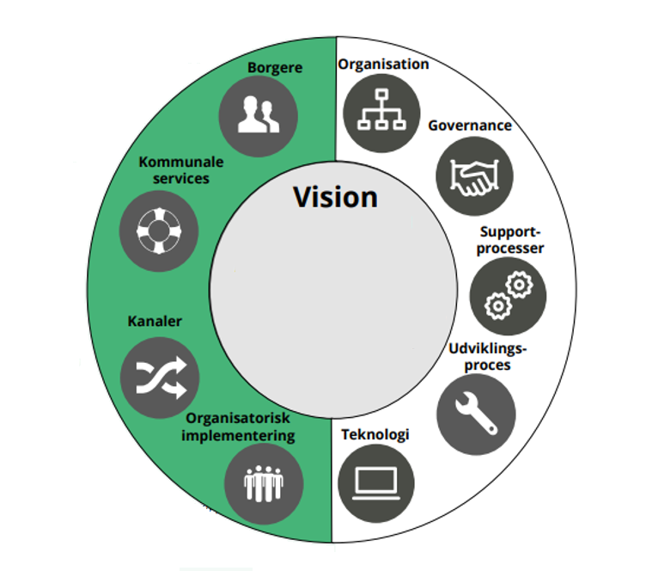
Forretningsdesign
Driftsmodel
Voice skal bruges til at understøtte digital selvhjælp i forbindelse med DDH kontaktcenteret - på samme måde som DDH Chatbotten gør nu.
Voicebotten skal organiseres på samme måde som Chatbotten. Udvikling og drift vil ske centralt. Prioritering af Voicebotten vil betyde, at udvikling af Chatbotten sættes på pause.
Voice skal levere højere tilgængelighed til borgerne i form af ”vagtdækning” i kontaktcenteret udenfor åbningstider samt hurtigere adgang til service som en automatiseret kanal indenfor udvalgte områder
Voicebotten bliver implementeret som en platformsløsning til DDH. På samme måde som Chatbotten kan kommuner tilkøbe sig en lokal voicebot løsning.
Tilbyde borgerne i DDH kommuner en mere tilgængelig borgerservice, der er tilpasset deres hverdag og forventninger til kommunikation med det offentlige
Voicebotten får de samme support processer som Chatbotten. DDH skal indgå en ny aftale med IBM omkring support og SLA til Voicebotten.
Voice skal integreres som en del af DDHs kanal-setup med direkte indgang fra kontaktcentret. Derudover skal voicebotten også kunne anvendes i den enkelte kommunes telefonsystem.
Udviklingsprocessen og data governance vil følge den samme model som for Chatbotten.
Baseret på erfaringer fra andre voice/phone bot projekter vil vi starte implementeringen af voice i DDH. Med gode use cases og statistik vil vi udbrede brugen af voice i andre dele af kommunernes organisation, hvor muligt. (f.eks. Folkeregister telefoni i Aarhus kommune)
Teknologivalget står lige nu mellem Microsoft Azure, Google Cloud samt Mirsk.

Slide 16
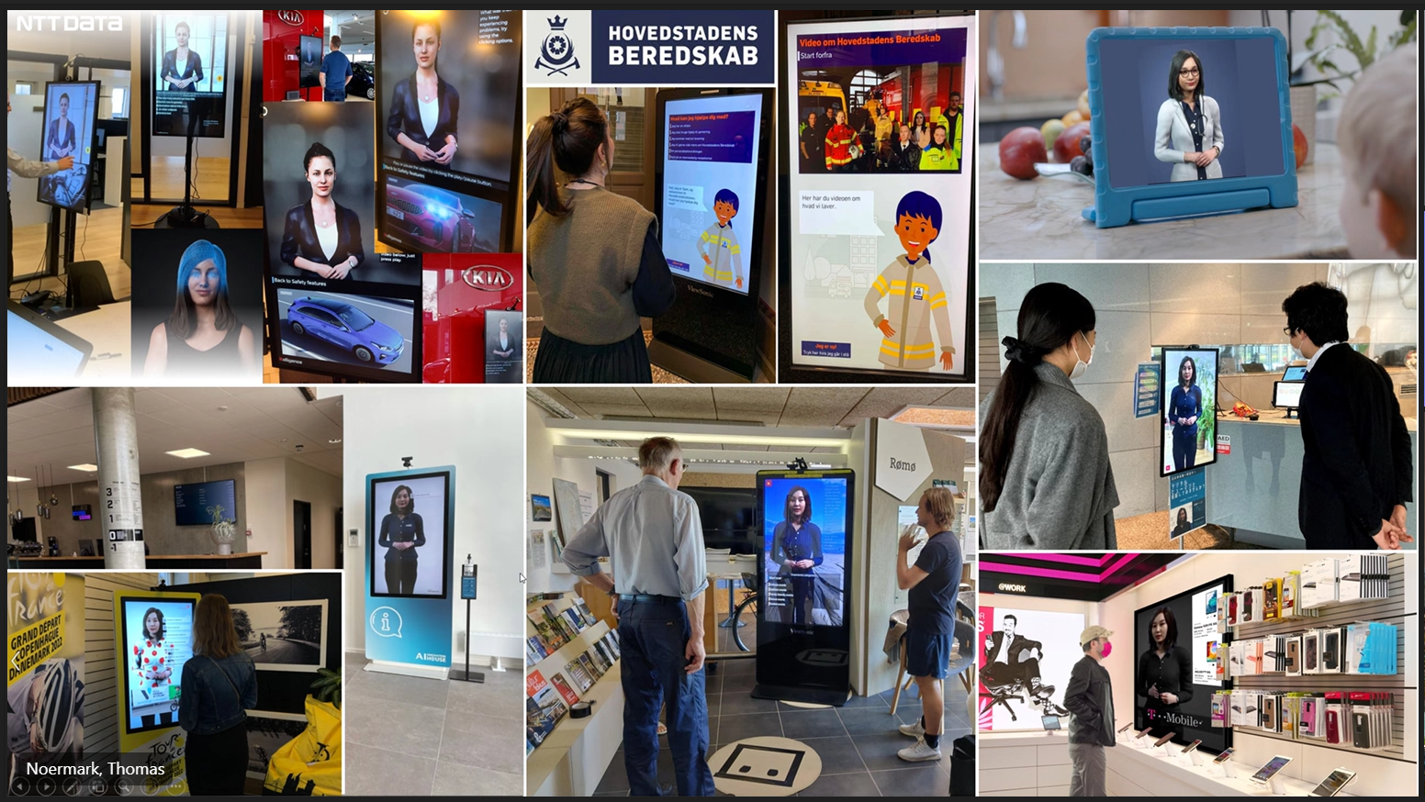
Et Blik Ind i Fremtiden

Slide 17
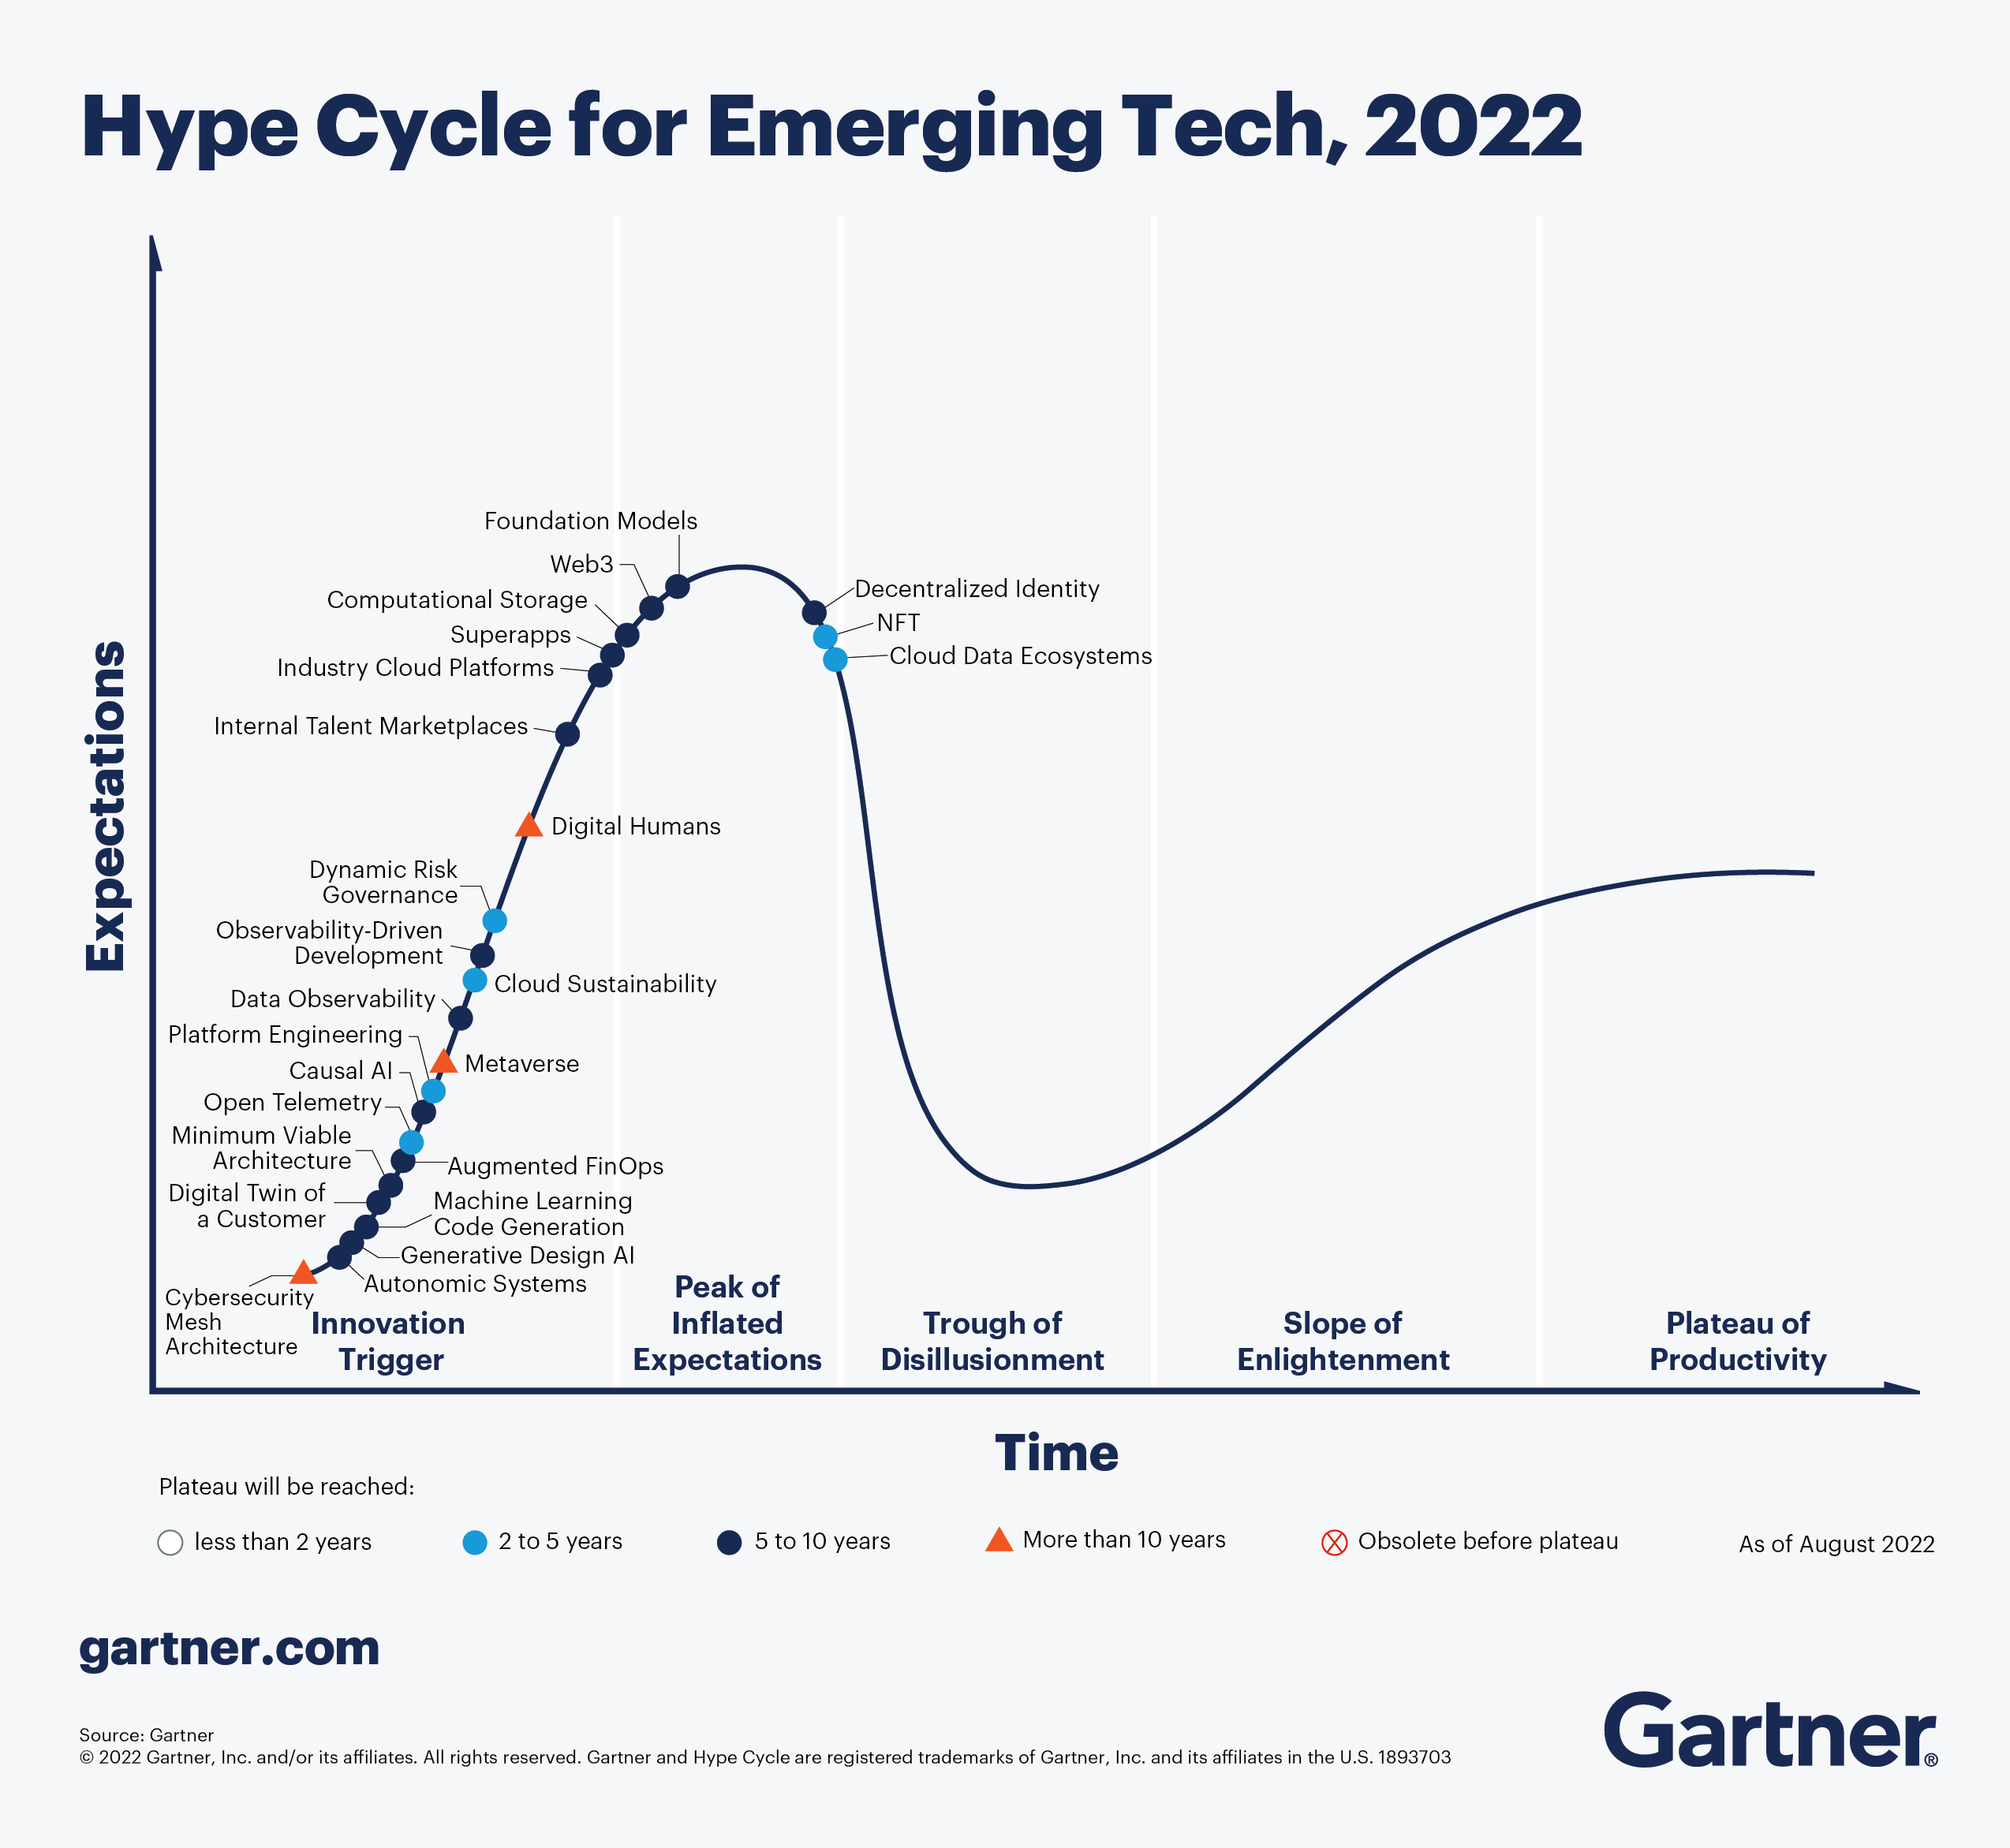
DDH kan (igen) blive en teknologisk first mover i det offentlige Danmark

Slide 18
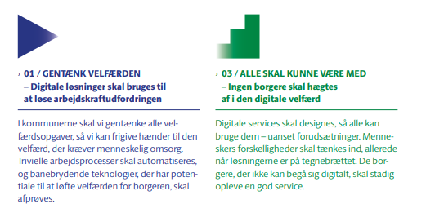
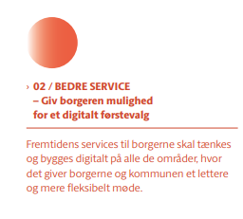
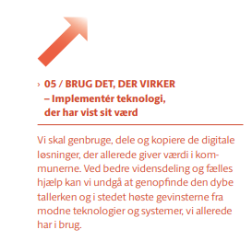
Anbefaling:
Opstart Voice i 2023
Gevinster
Tidsbestilling: 450.000,00 kr.
Investering i teknologi med interessant udviklingspotentiale indenfor borgerservice
Omkostninger
Anskaffelse: 700.000,00 kr.
2023 Drift: 40.000,00 kr.

